Slide 1

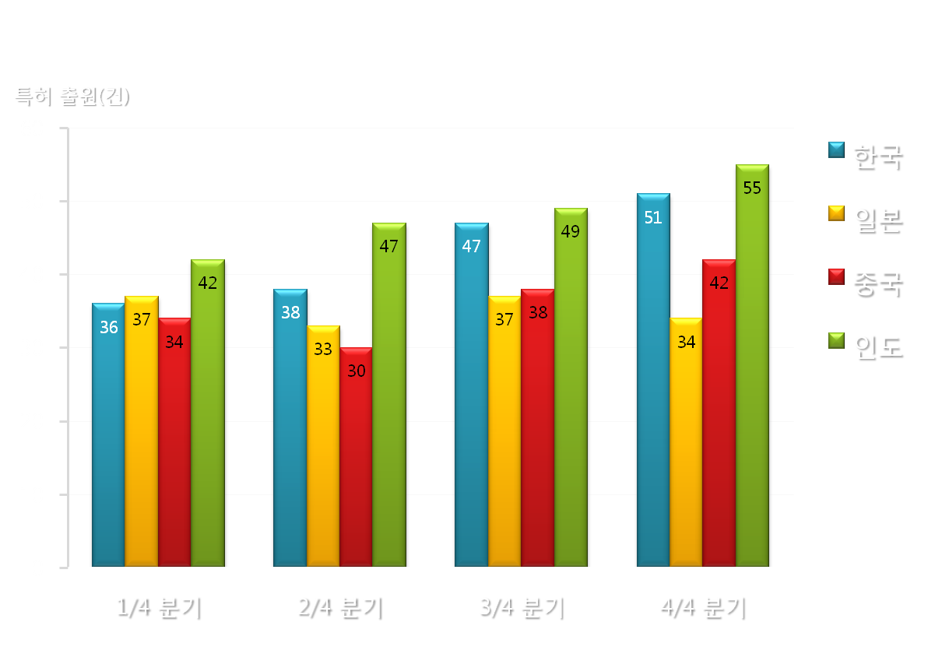
2009년 분기별 인터넷 특허 출원 현황

